Slide 1
Предметно-пространственная среда.
МБДОУ №2
Группа «Солнышко»
2019г.
Овчинникова О.И.

Slide 2
Цель: Как известно, основной формой работы с дошкольниками и ведущим видом деятельности для них, является игра. Именно поэтому мы, педагоги, испытываем повышенный интерес к насыщению и обновлению предметно-развивающей среды в ДОУ. Предметно-развивающая среда в моей группе организуется так, чтобы каждый ребенок имел возможность свободно заниматься любимым делом. Активный сектор занимает самую большую площадь в групповой комнате. Все части группового пространства имеют условные границы, в зависимости от конкретных задач момента. Форма и дизайн предметного окружения ориентированы на безопасность и возраст детей. Дошкольники знают, где взять необходимый материал для любимой деятельности и атрибуты для игр.

Slide 3
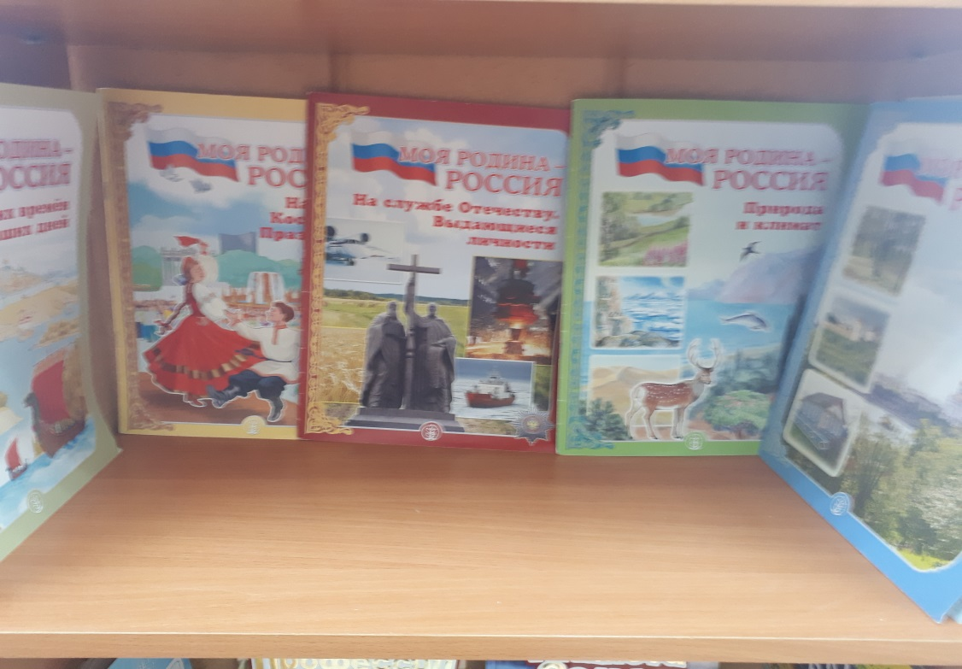
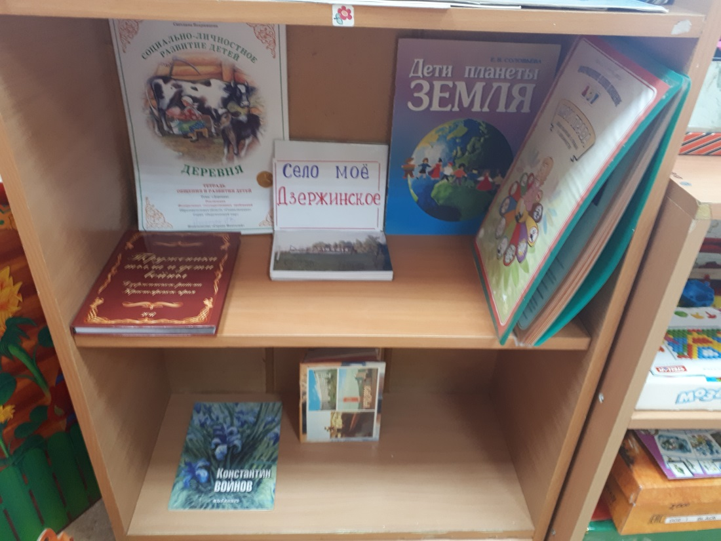
«Патриотический уголок воспитания»
В центре находятся: символика страны края, родного села, литература по патриотическому воспитанию.

Slide 4
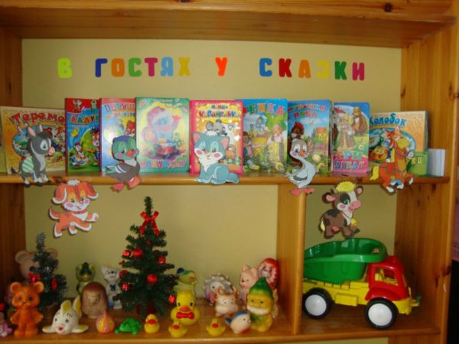
Центр книги «Книжный дом»
Здесь ребенок может погрузиться в волшебный мир книг. Дети с удовольствием рассматривают красочные иллюстрации любимых книг, пересказывают понравившиеся сказки , а так же в литературном центре можно организовать выставку произведений того или иного автора.

Slide 5
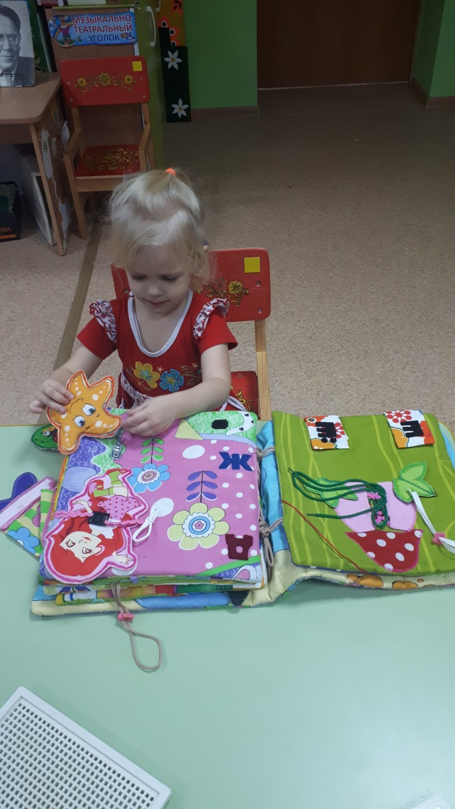
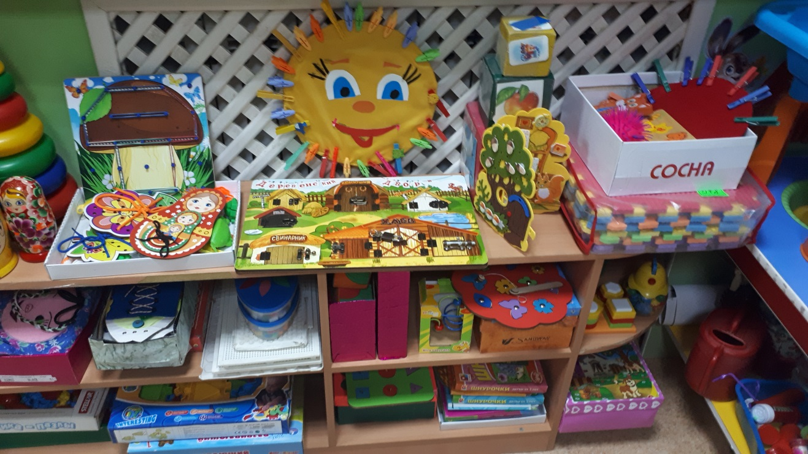
Центр «Дидактических игр»
Ребята по интересам находят себе любимые игры и с удовольствием проводят время.

Slide 6
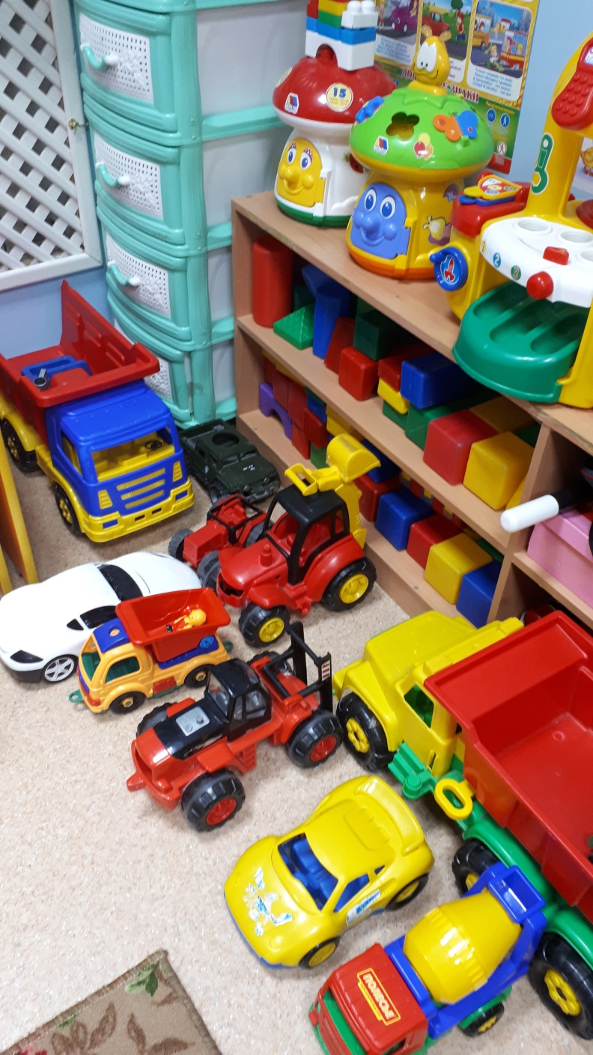
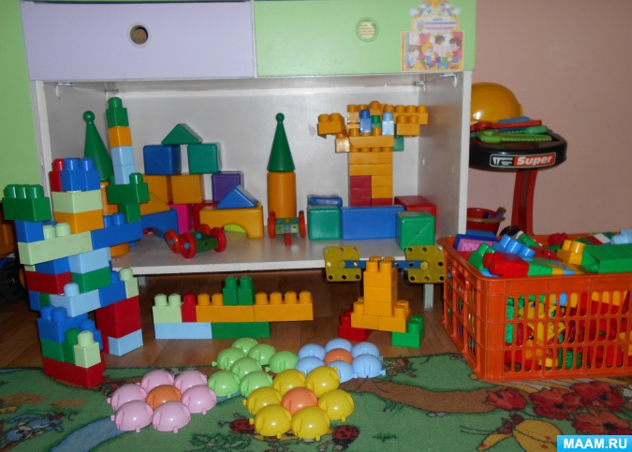
Центр «строительно-конструктивных игр»
Эта в основном место для мальчишек. Здесь очень много различного строительного материала (конструктор различного вида, деревянный и крупный пластмассовый конструктор-лего. Здесь мальчишки воплощают свои замыслы. Конструктор можно перемещать в любое место группы и организовывать деятельность как с подгруппой, так и индивидуально.

Slide 7
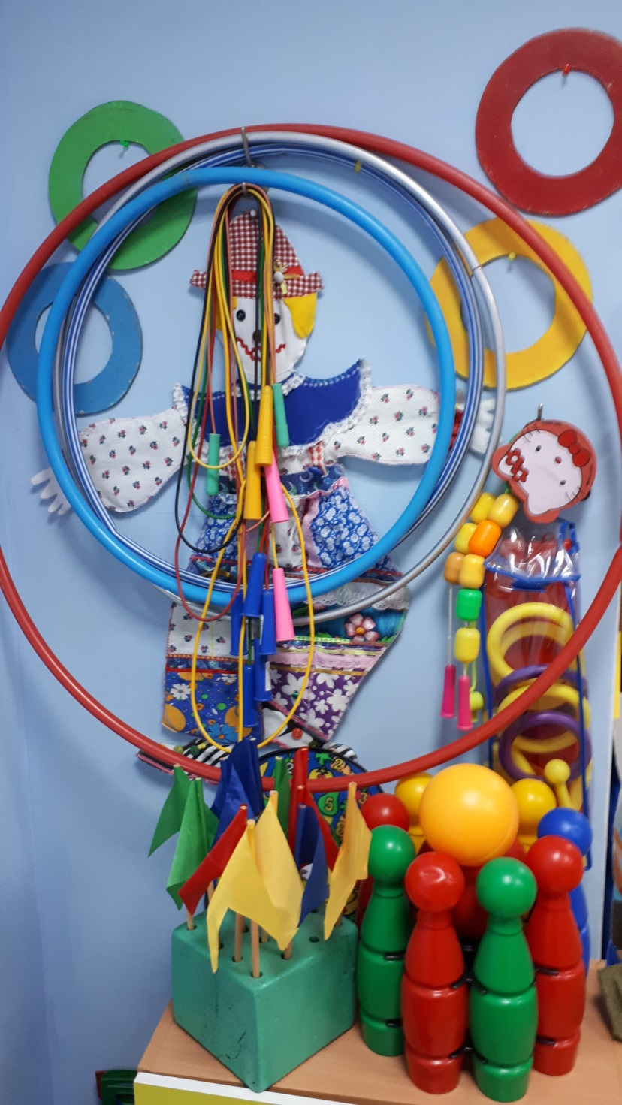
Центр физического развития «Спортландия»
Этот центр направлен на оптимизацию двигательной активности детей, развитие двигательных качеств и способностей. Он пользуется популярностью у детей.

Slide 8
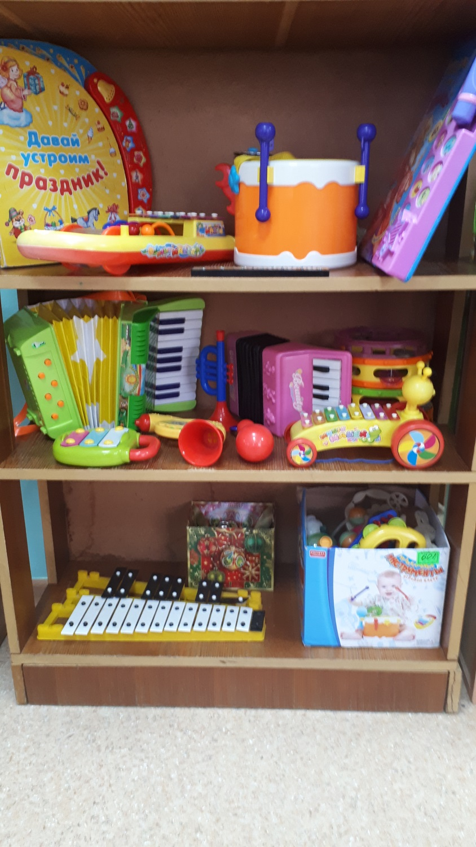
«Музыкальный центр»
Ребята по интересам выбирают себе музыкальный инструмент и играют с ним, с удовольствием проводят время в этом центре

Slide 9
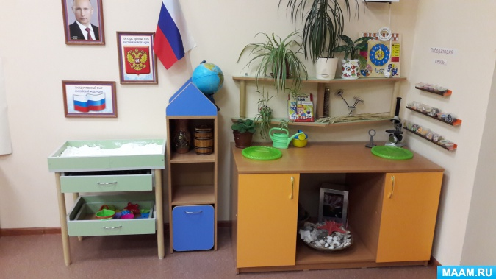
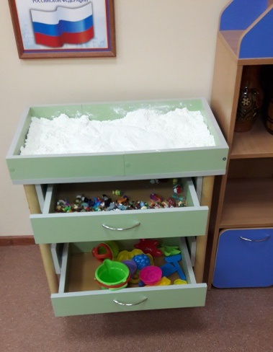
Центр «Воды и песка»
Дети с удовольствием играют с водой и песком, пускают кораблики, вылепливают разные предметы из формочек.

Slide 10
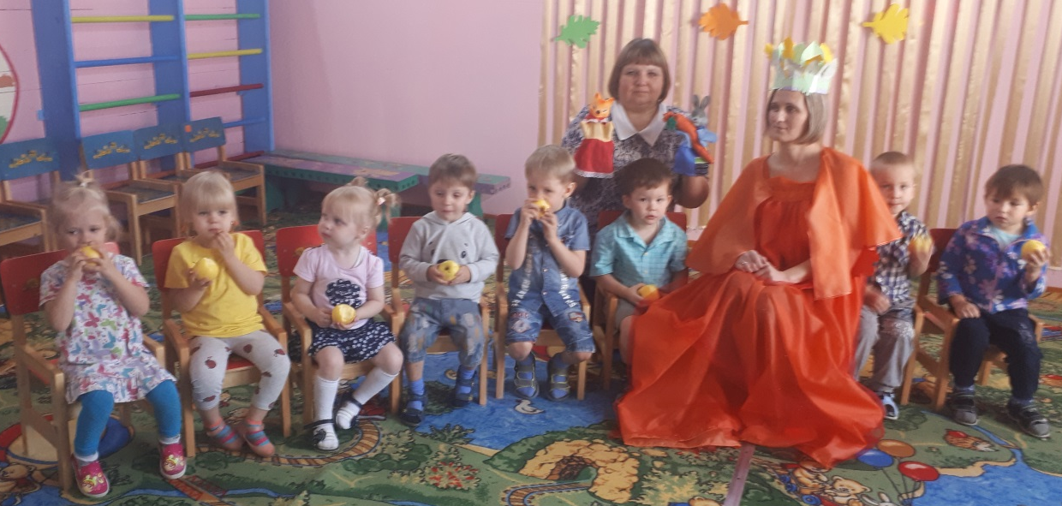
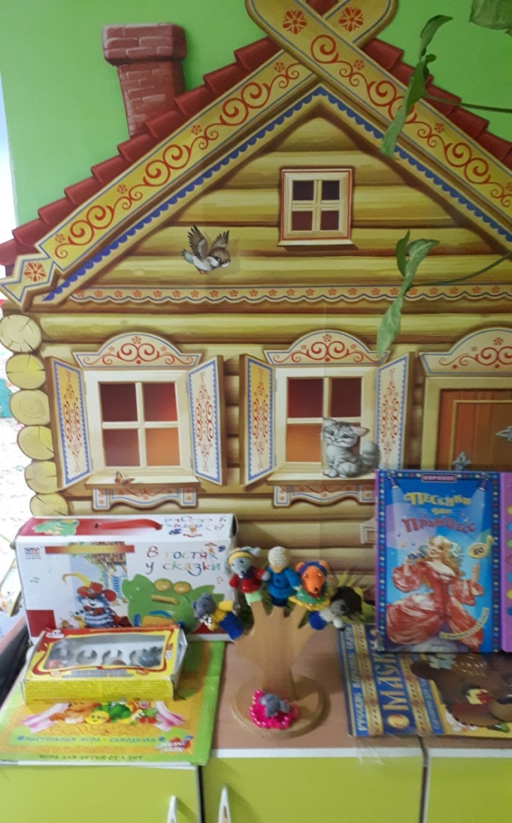
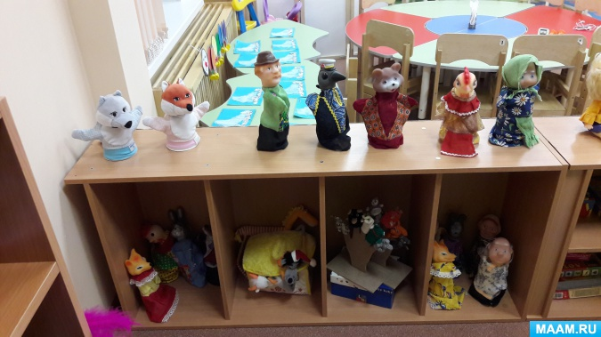
Студия театра «В мире сказок»
В театре дошкольники раскрываются, демонстрируя неожиданные грани своего характера. Дети - большие артисты, поэтому с радостью участвуют в постановках и с удовольствием выступают в роли зрителей.

Slide 11
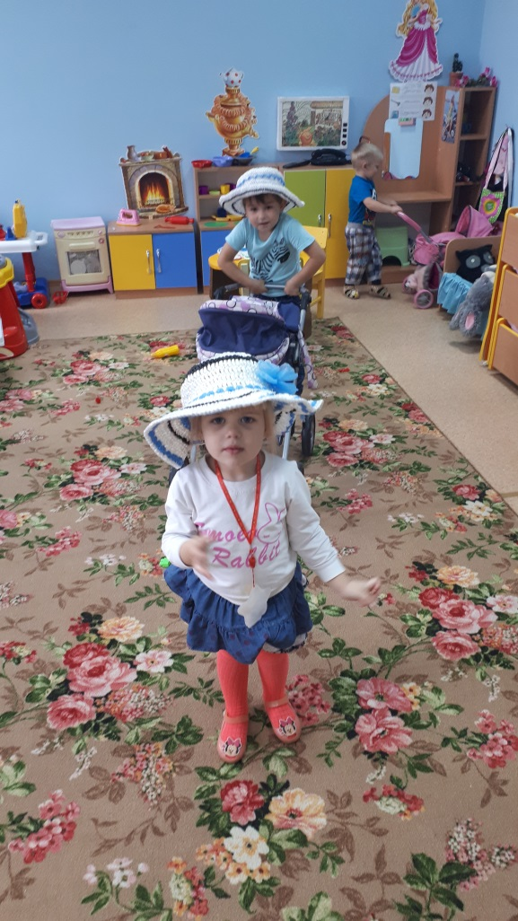
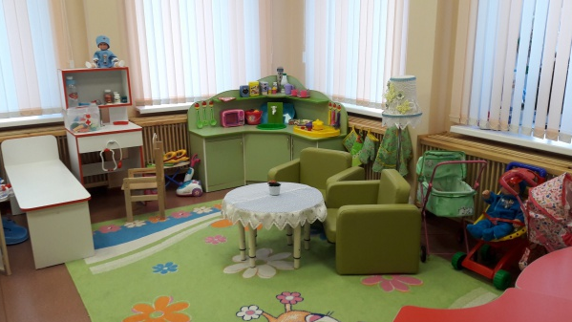
Центр сюжетно-ролевых игр «Игралочка»
В жизни ребенка дошкольного возраста игра занимает одно из ведущих мест. Сюжетно-ролевая игра – подлинная социальная практика ребенка, его реальная жизнь в обществе сверстников. Для развития игровой деятельности необходимо создать предметно-развивающую среду, соответствующую возрасту детей и тематике планируемых сюжетно-ролевых игр.

Slide 12
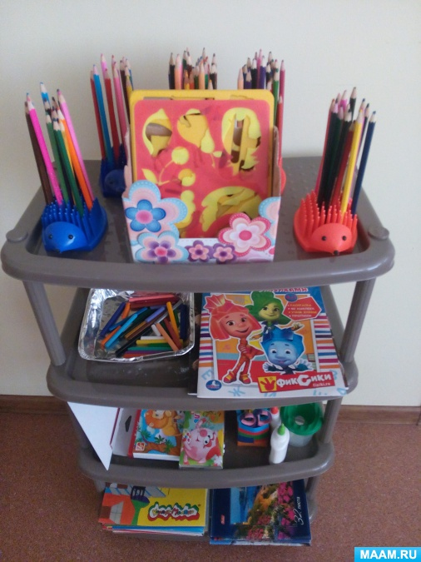
Центр искусства и творчества «Умелые ручки»
В распоряжении детей акварель, кисти, карандаши, бумага разного размера, раскраски, трафареты. Здесь дети могут рисовать и раскрашивать, к данному центру имеется свободный доступ

Slide 13
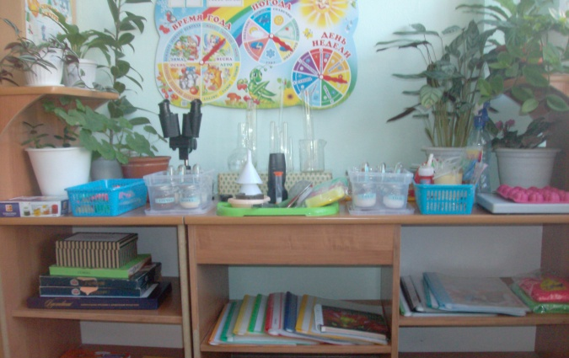
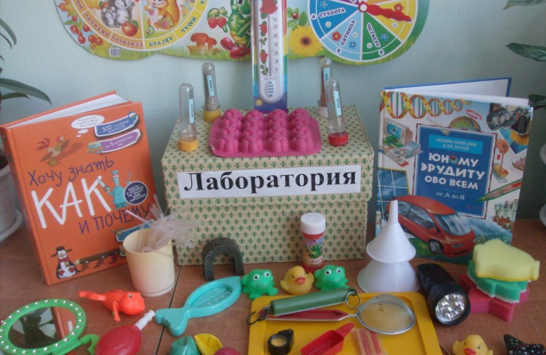
Центр «Исследовательской деятельности»
Исследовательская деятельность заняла свое место в системе работы нашего детского сада, ведь каждый ребенок — маленький исследователь, который с радостью и удивлением открывает для себя окружающий мир.

Slide 14
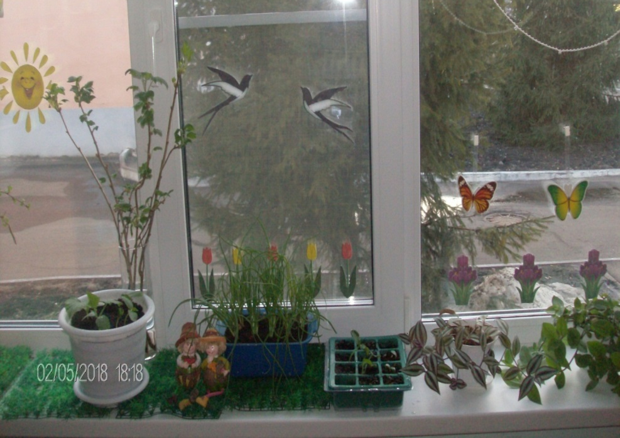
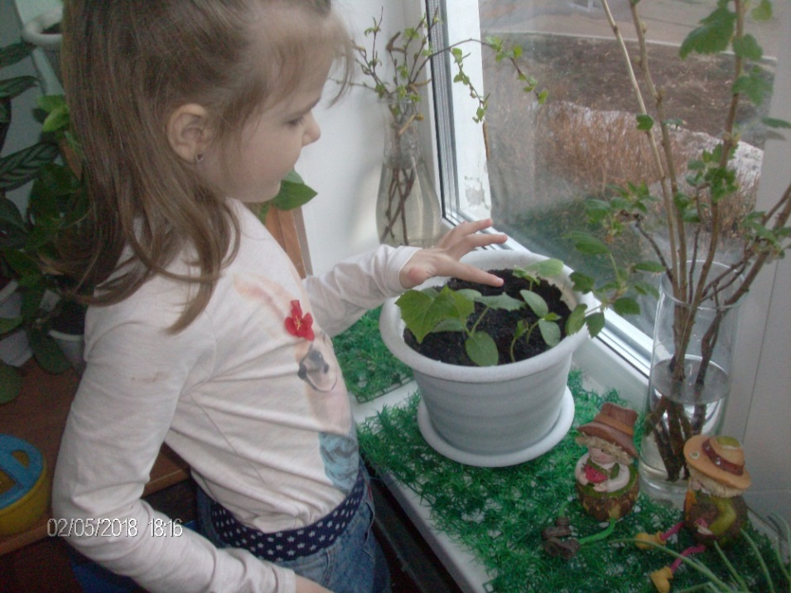
Огород на окне:
«Посадили огород – посмотрите, что растет».
Расширить знания детей о культурных растениях
Продолжить знакомить детей с особенностями выращивания культурных растений (лук, огурцы,). Воспитать у детей любовь к природе, создать в группе огород на подоконнике.

Slide 15
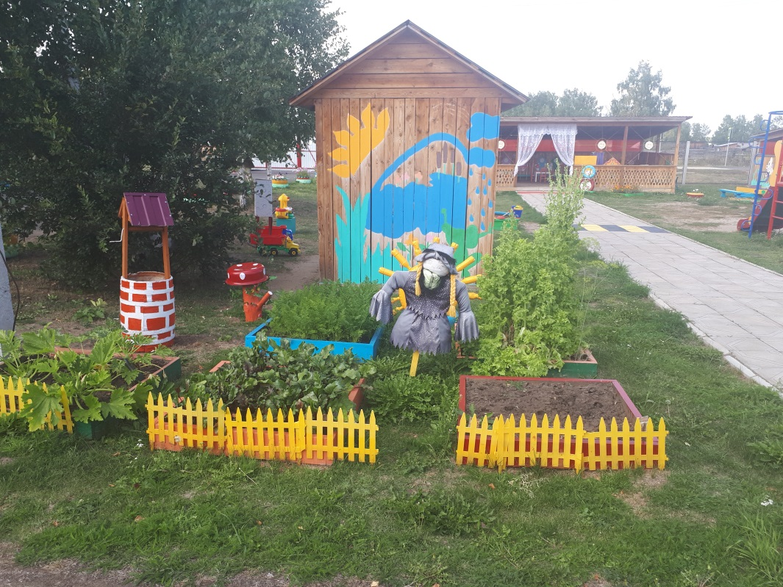
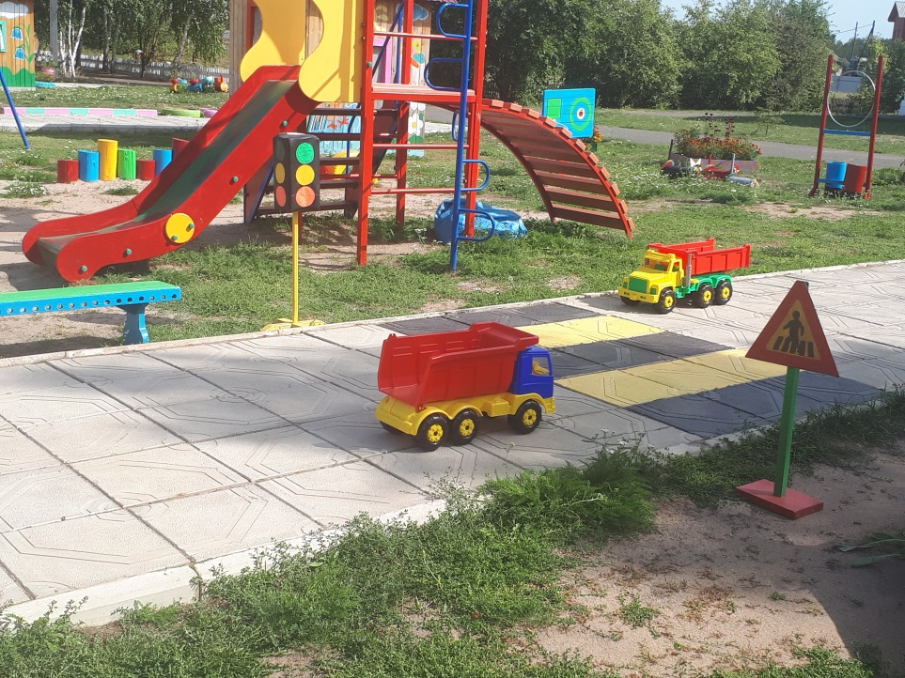
Пребывание детей на свежем воздухе имеет большое значение для физического развития. На прогулке дети играют, развивается их двигательная активность. Но кроме этого прогулка способствует умственному воспитанию. Во время пребывания на участке или на улице дети получают много новых впечатлений и знаний об окружающем мире.

Slide 16
Результатом создания предметно-развивающей среды стало то, что появилась возможность приобщать всех воспитанников к активной самостоятельной деятельности. Разнообразие предметного содержания, доступность и удобство размещения материалов способствовало тому, что каждый ребёнок может теперь выбирать занятие по интересам в любом центре. Дети с удовольствием посещают детский сад.

